Slide 1
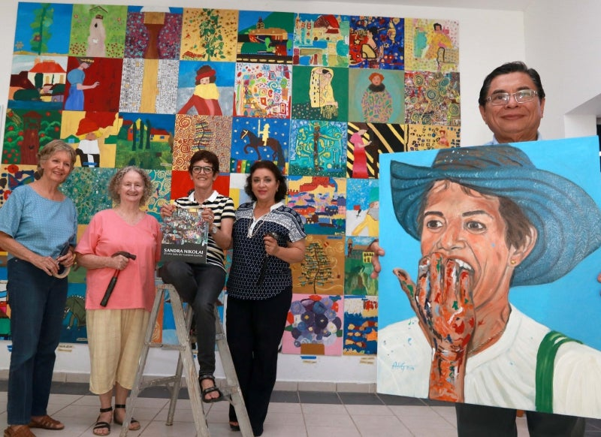
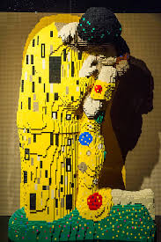
SI TOMAMOS COMO EJEMPLO A GUSTAV KLIMT VEAMOS COMO NOS PODEMOS INSPIRAR PARA CREAR OBRAS.

Slide 2
MIS MUY QUERIDOS Y RECORDADOS ALUMNOS LES HICE UN PPT SUPONIENDO QUE SE ESCOGÍO A KLIMT, CON ESTE EJEMPLO, SE OBSERVA QUE LO QUE IMPORTA EN ESTE TRABAJO, QUE ES BUSCAR LA OBRA DEL ARTISTA, CONOCER SU CARACTERÍSTICO ESTILO, APRENDER DE SU PALETA,ETC, CON LO QUE SE PUEDE CREAR TOMANDO ELEMENTOS DE LA OBRA DE DICHO ARTISTA.TODOS LOS TRABAJOS RECOPILADOS SOBRE KLIMT, ESTAN HECHOS , INSPIRADOS PR SU OBRA , PERO SON CREACIONES ORIGINALES , QUE SIN EMBARGO MUESTRAN ALGO DEL ORIGEN DE LA INSPIRACIÓN.
ESPERO LES SIRBA Y LO TRALADEN A SUS ESCOGIDOS.
LES RECUERDO: Este año el día del patrimonio se hará en forma virtual. Próximamente se podrá a disposición la plataforma para inscribir actividades virtuales tales como recorridos virtuales por museos, muestras, exposiciones, conversatorios, talleres, encuentros, presentaciones artísticas y culturales, concursos, publicaciones o cápsulas audiovisuales en torno al patrimonio cultural material e inmaterial. Reserva el 29, 30 y 31 de mayo para quedarte en casa y hacer los recorridos virtuales del Día del Patrimonio! ¡ BUENA SEMANA …Y A TRABAJAR!

Slide 3
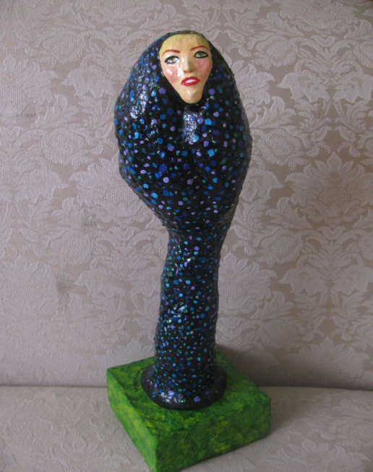
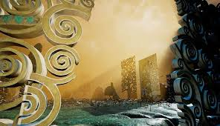
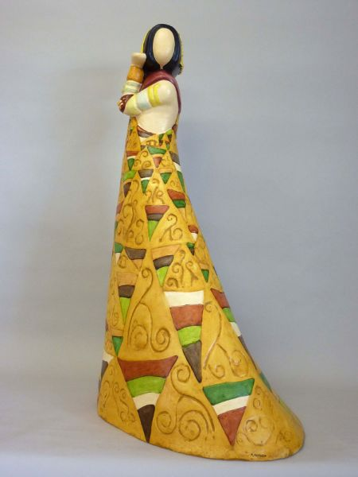
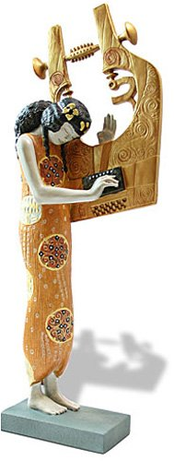
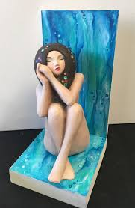
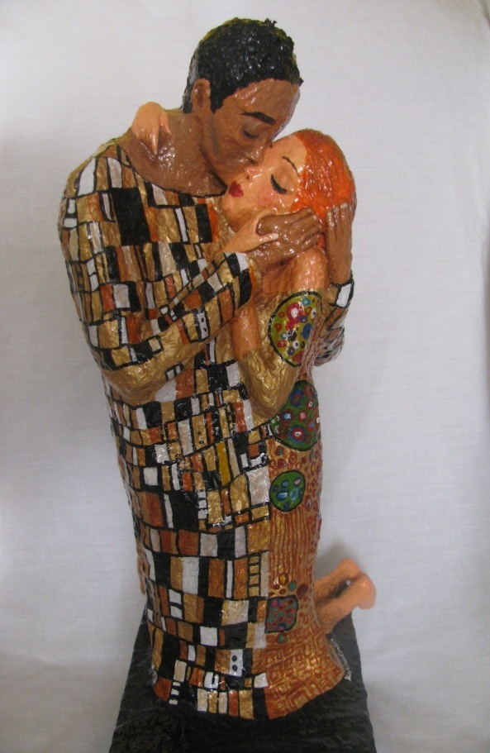
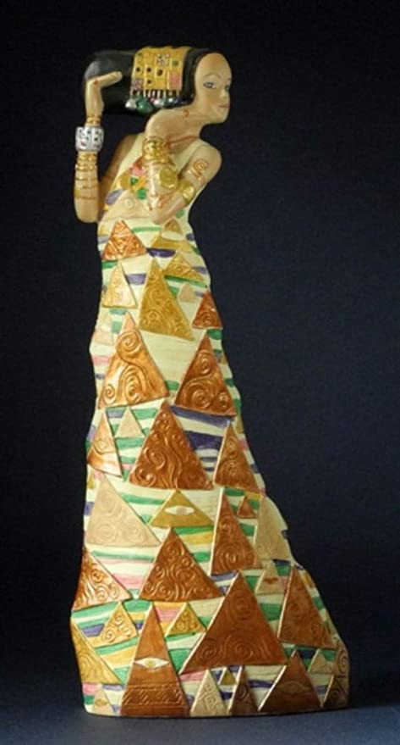
CREAR ESCULTURAS

Slide 4
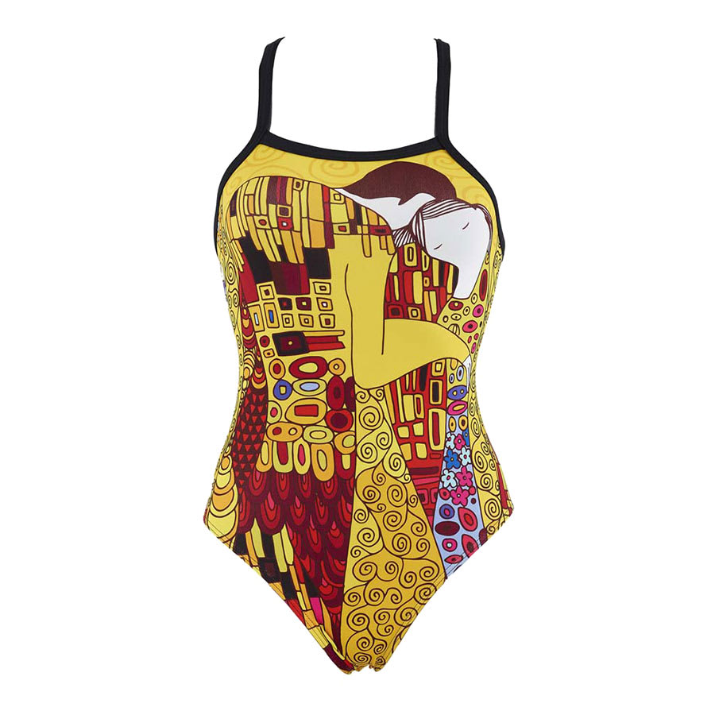
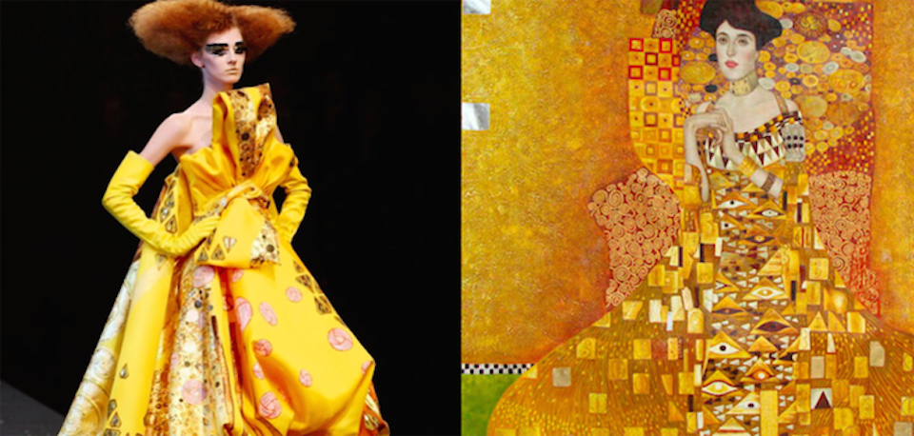
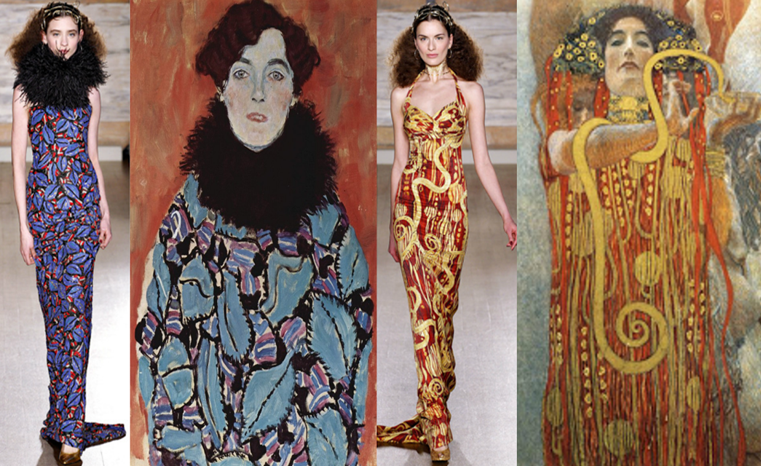
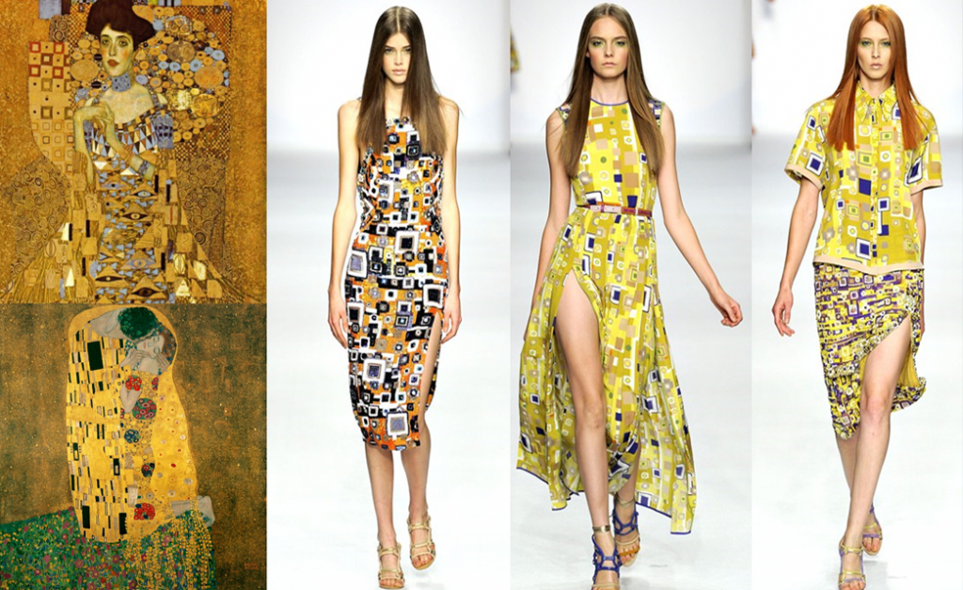
Crear diseño de vestuario o telas

Slide 5
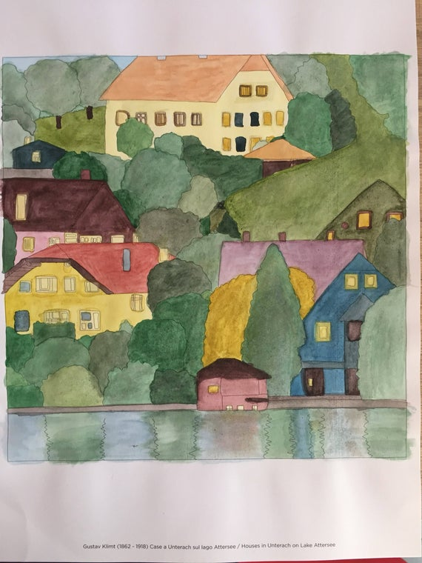
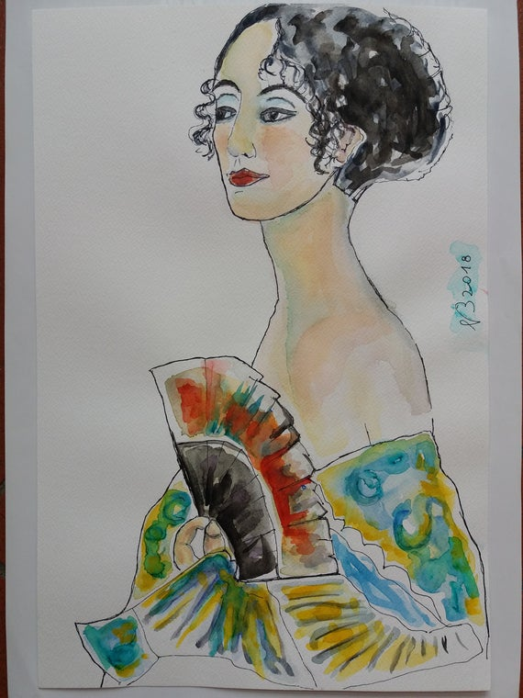
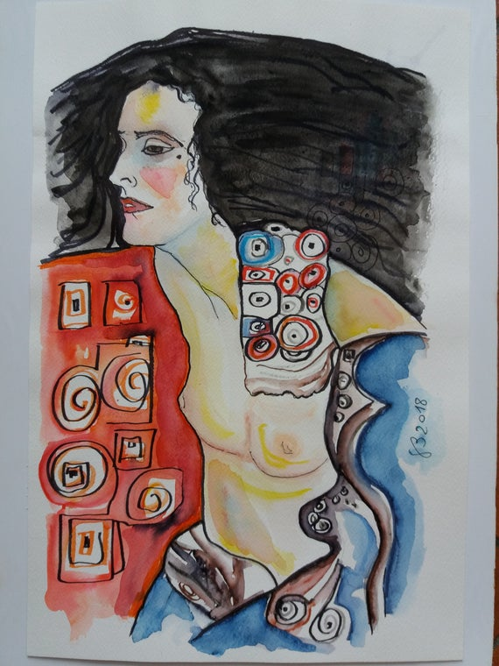
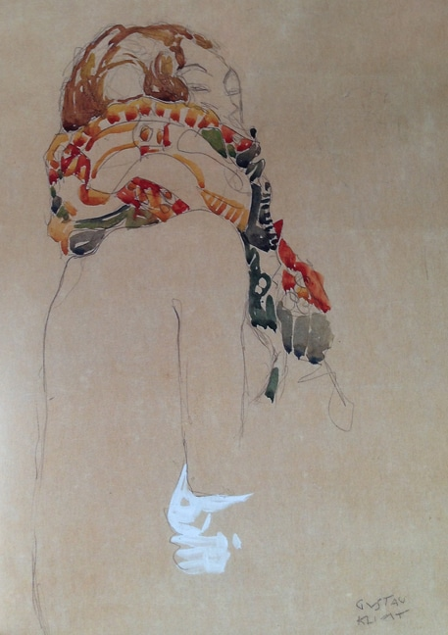
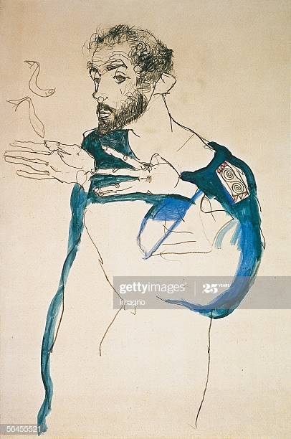
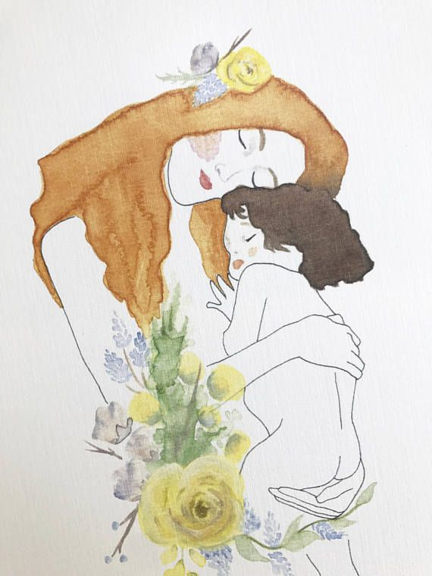
A
C
U
E
R
E
L
A
S

Slide 6
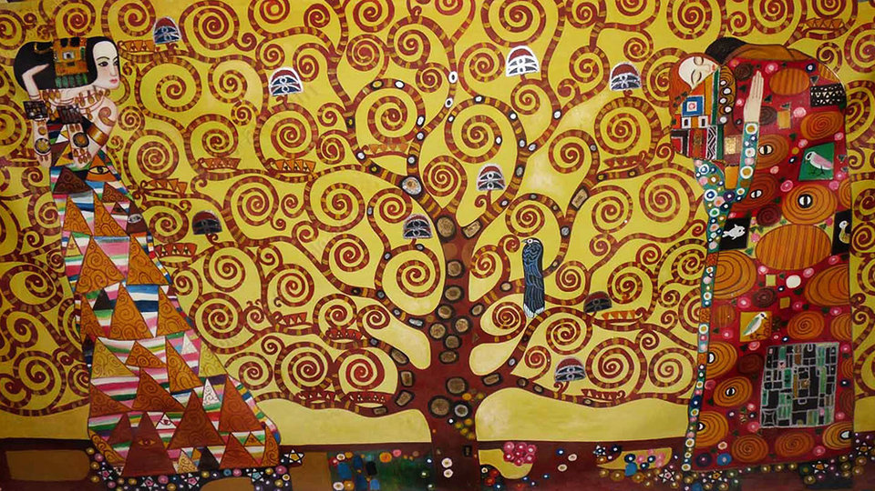
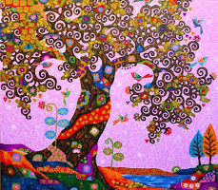
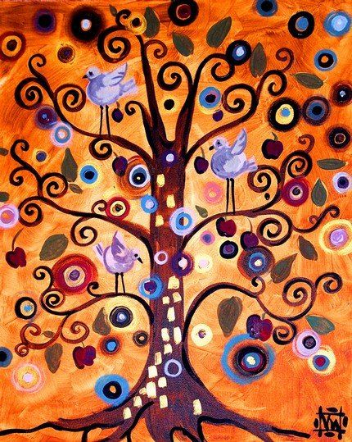
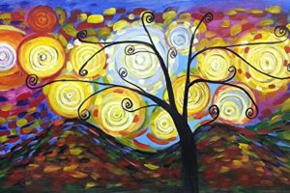
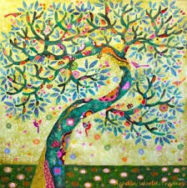
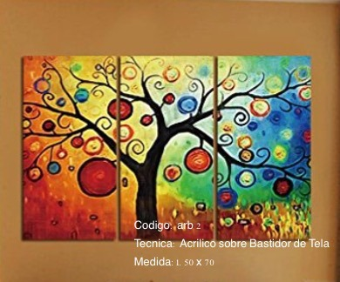
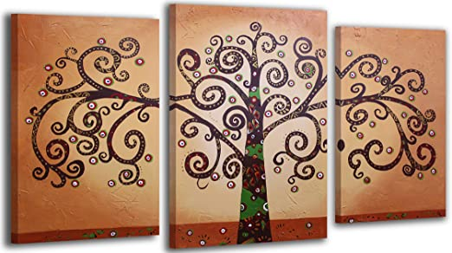
El árbol de la vida (Gustav Klimt 1862-1918)
A partir del árbol de la vida de Klimt cuadro que presentamos arriba a mano izquierda ,otros arboles inspirados en éste.

Slide 7
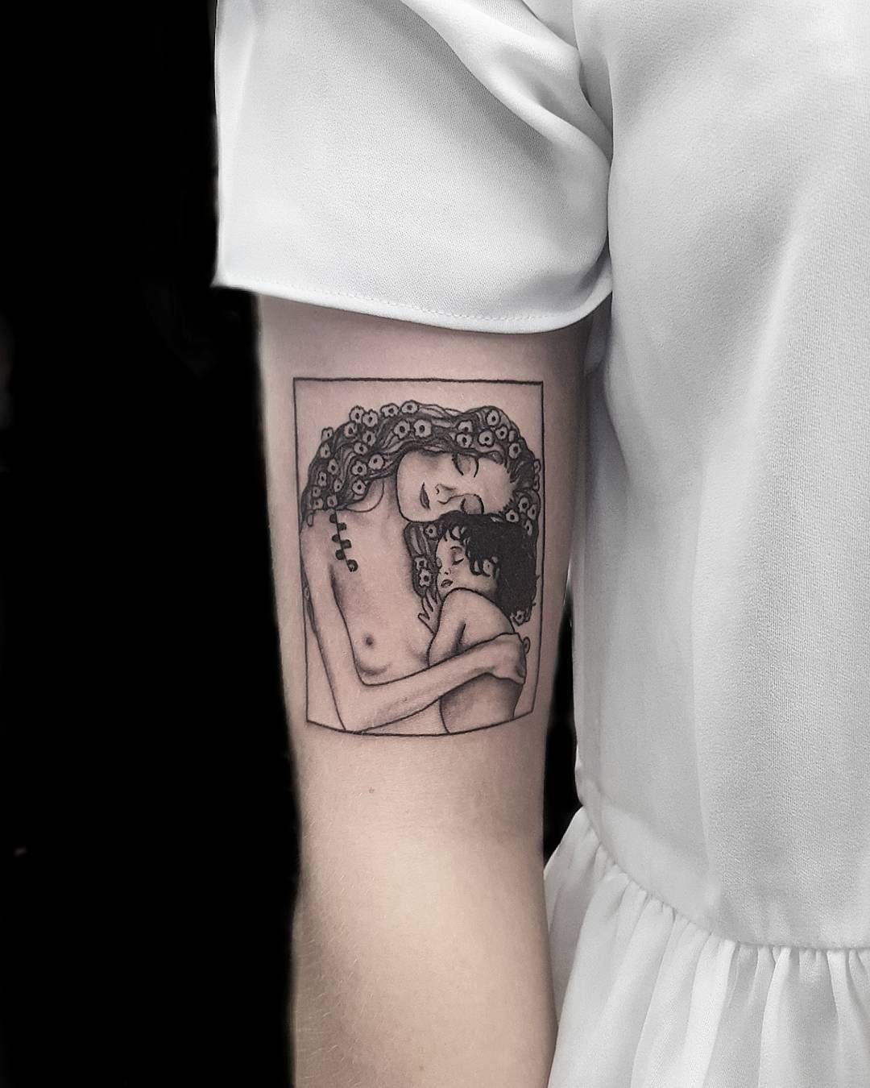
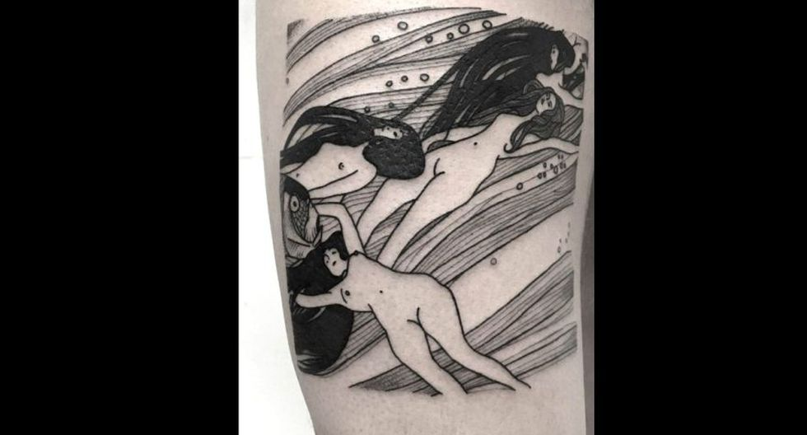
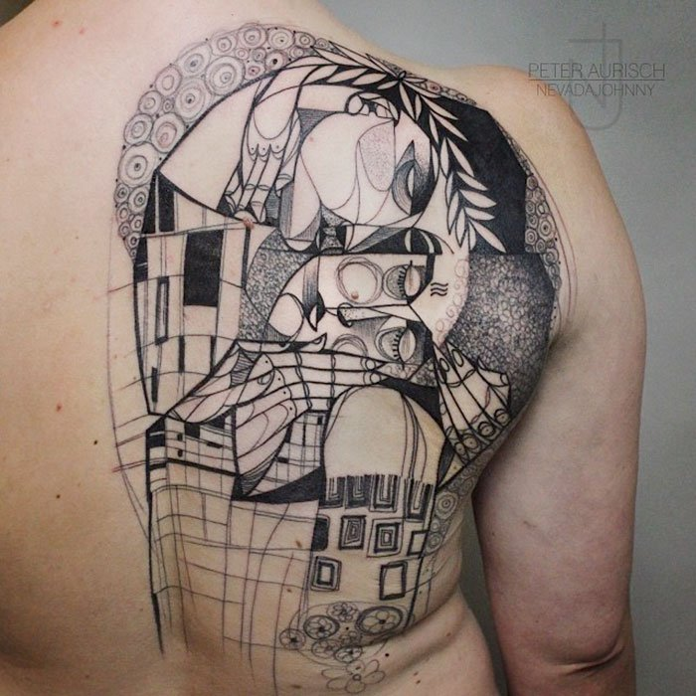
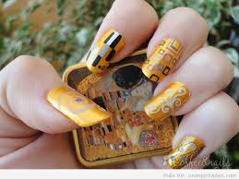
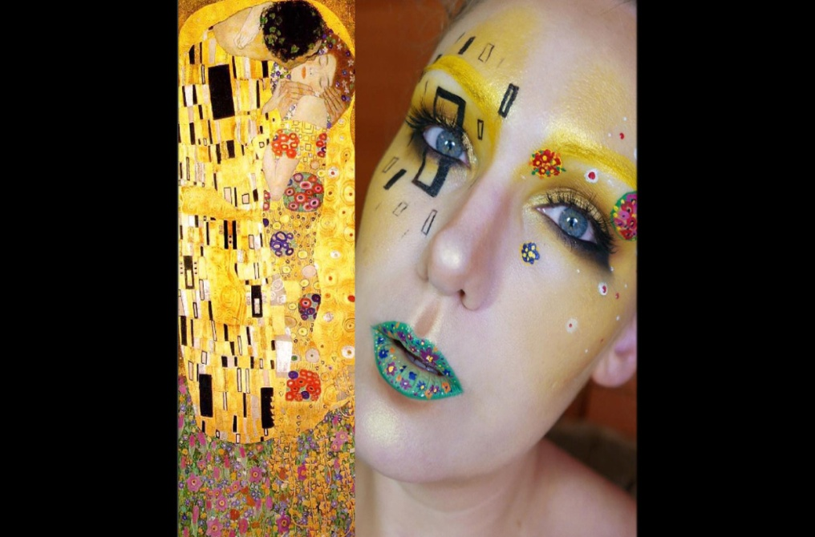
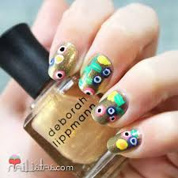
Aplicadas al cuerpo de diversas formas maquillaje, pinturas.

Slide 8
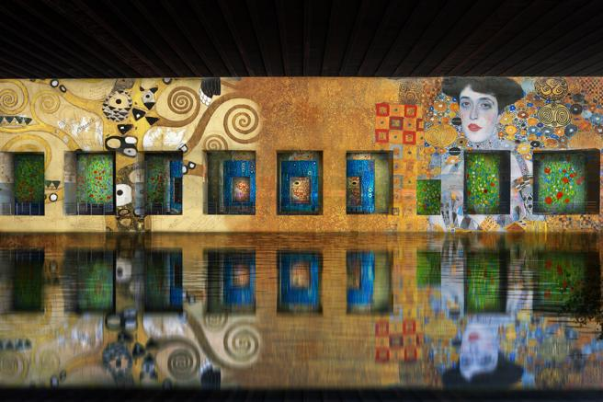
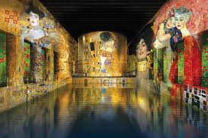
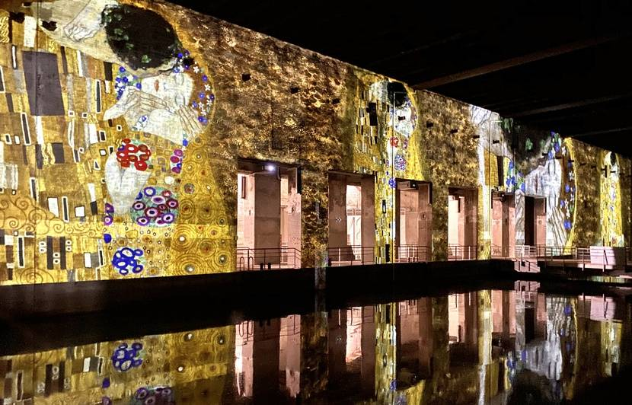
Murales a partir de la obra de Klimt, en este caso, todos hechos en piscinas techadas.

Slide 9
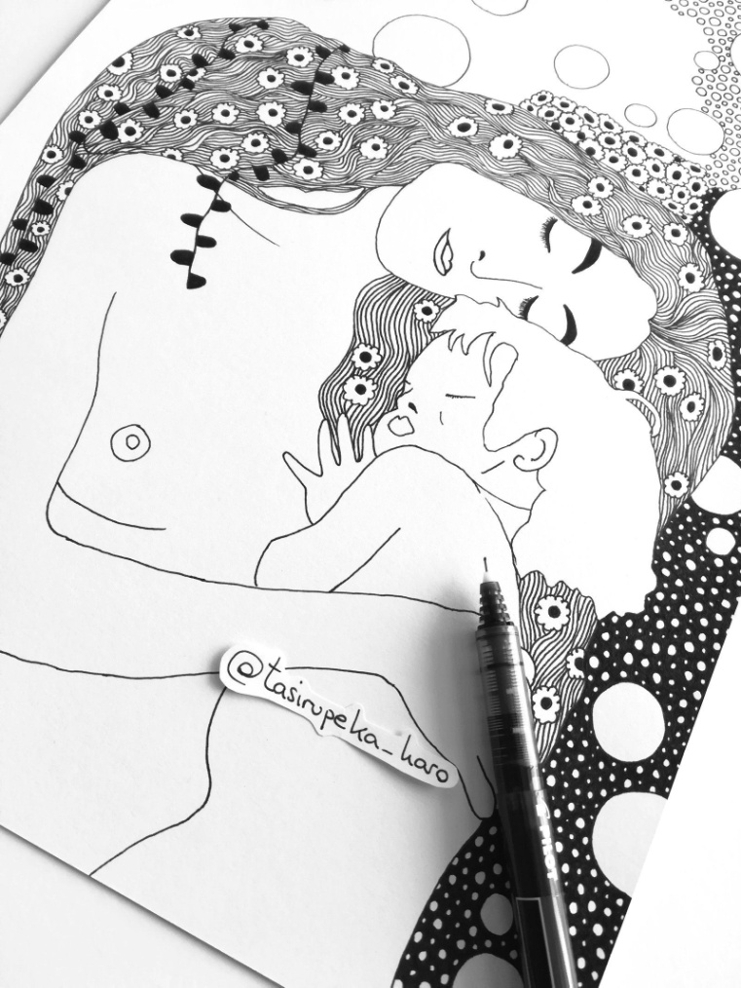
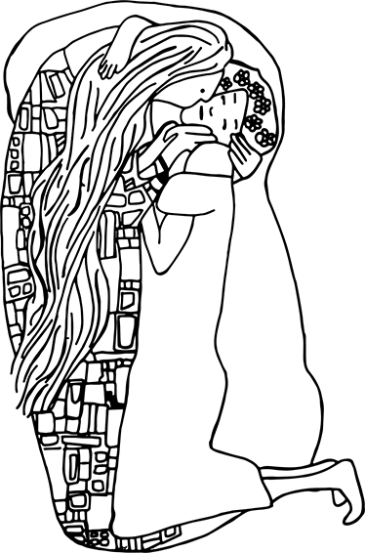
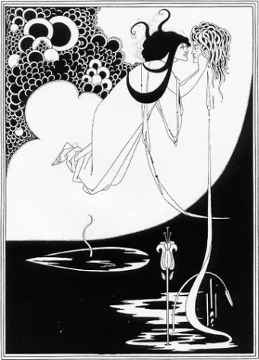
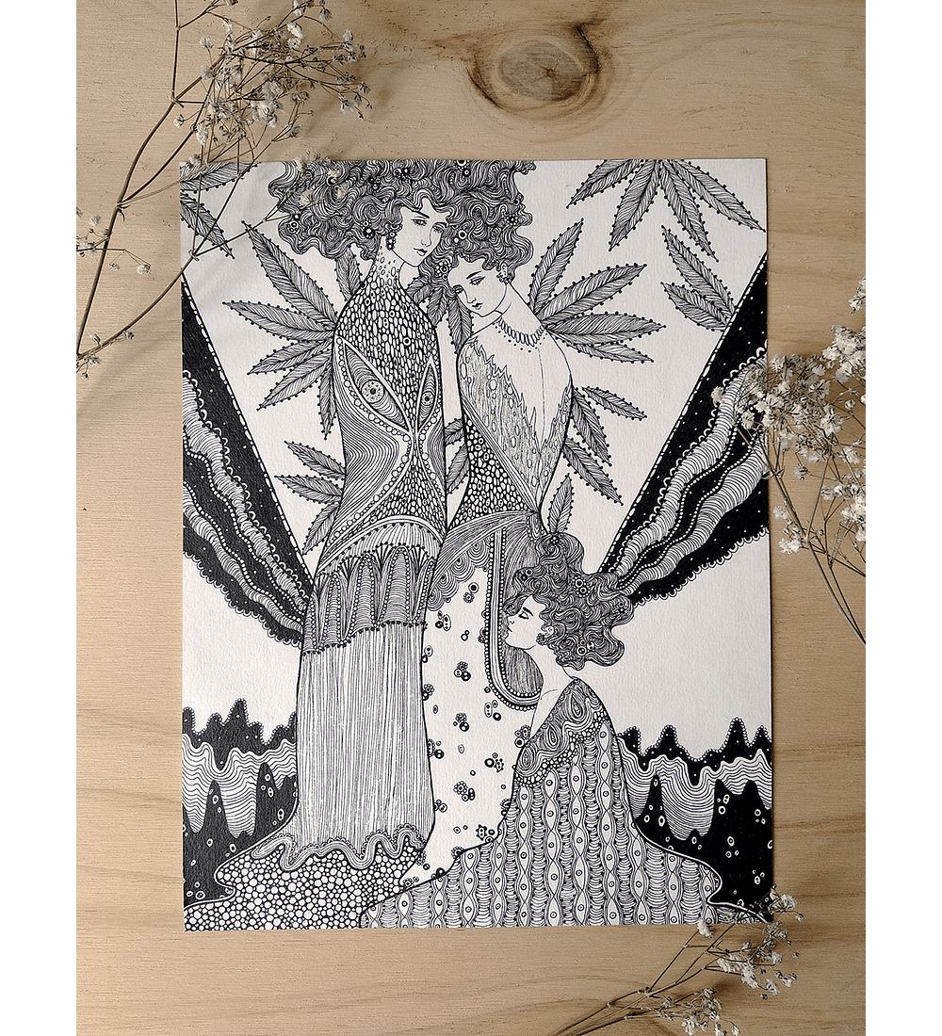
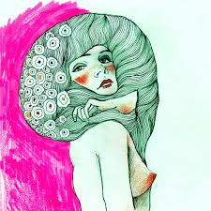
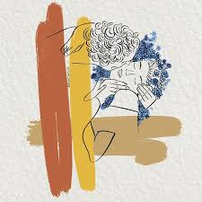
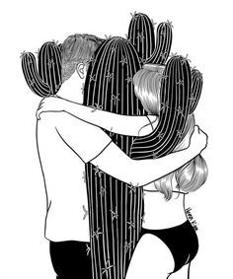
Dibujos a tinta

Slide 10
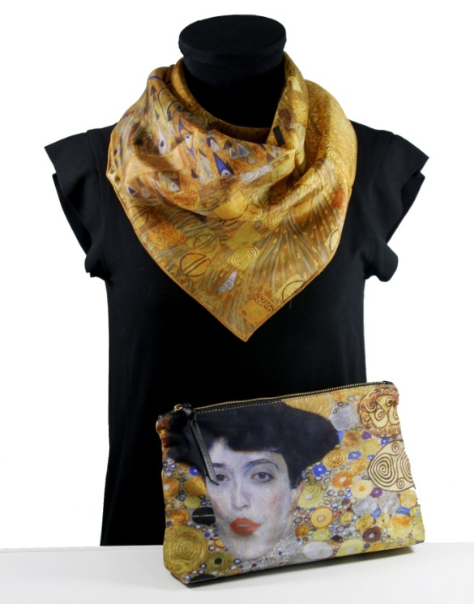
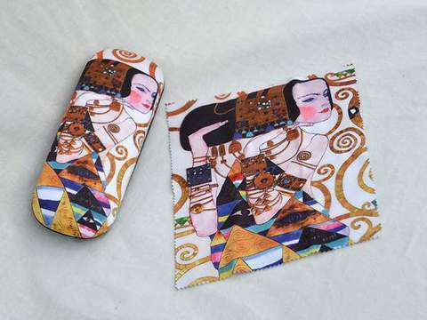
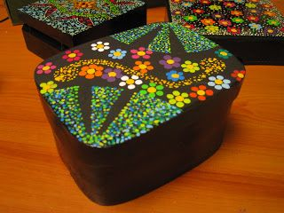
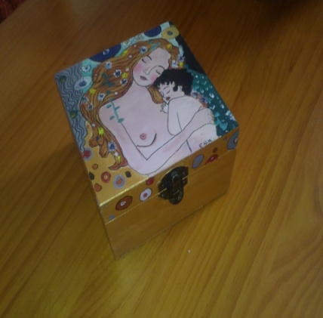
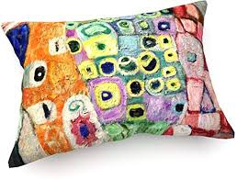
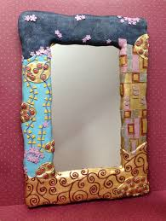
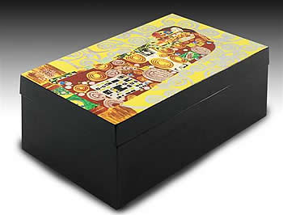
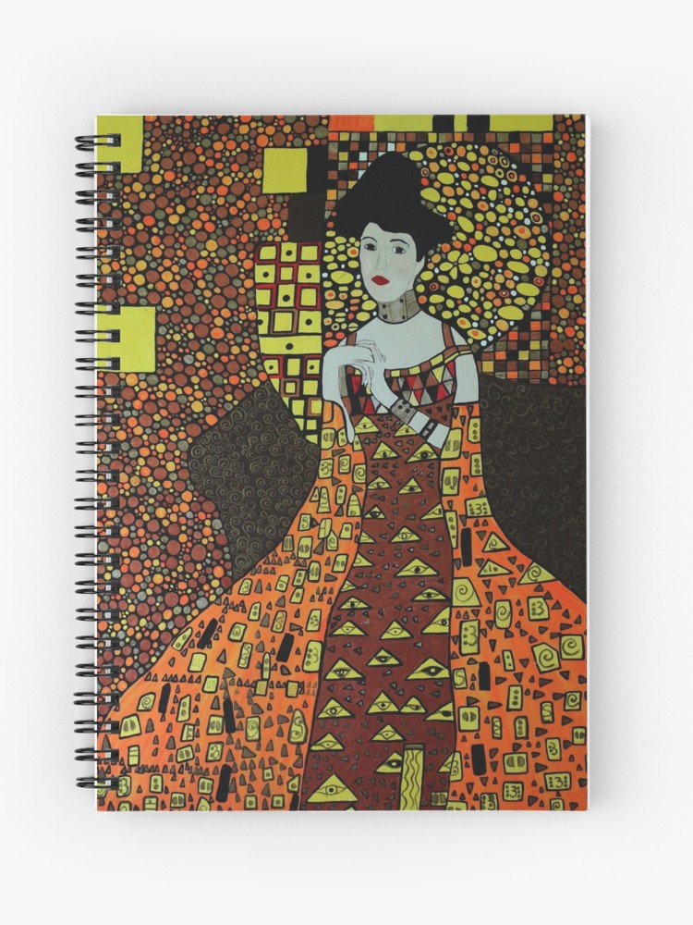
Decoración de objetos de uso diario

Slide 11
Performance a partir de sus cuadros.

Slide 12
Recreación a partir de collage de fotografías

Slide 13
collages

Slide 14
Dibujos inspirados en las mujeres pintadas por Klimt

Slide 15
CREACIONES INSPIRADAS EN EL ARTISTA Y SU OBRA.

Slide 17
Creaciones inspiradas en el artista y su obra.

